Slide 1
Commonsの国内使用事例
2013年10月30日
Takeo Inoue (SystemZeus/Xinics)

Slide 2
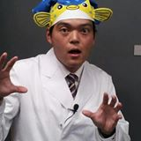
簡単に自己紹介
1973年 滋賀県生まれ
2000年～2004年 韓国在住
㈱システムゼウス/㈱Xinics
  営業/顧客支援を担当
今後の個人的な目標
歌って踊れて、笑いのとれるビジネスマンを目指します！

Slide 3
日本での事例は3大学
明治大学（2011～）
早稲田大学（2012～）
中央大学（デモサイト）

Slide 4
明治大学での用途
「学生主導型教育」を目指すための手段
学生対抗！ｅプレゼン・コンテスト
ｅラーニング（メディア授業）
授業での活用（ダイジェスト/反転授業）

Slide 5
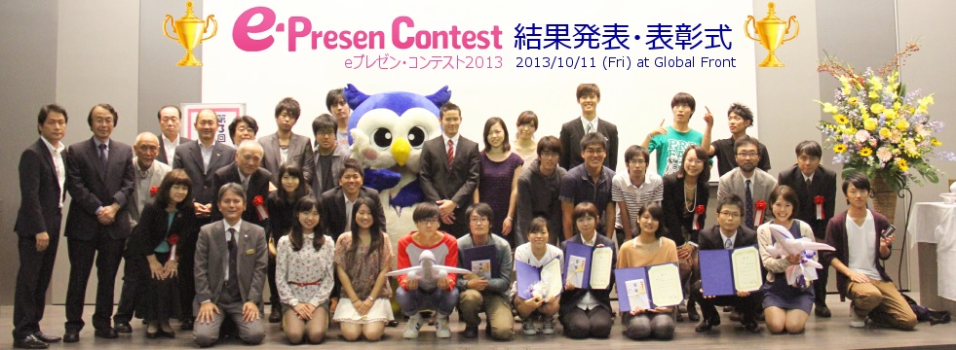


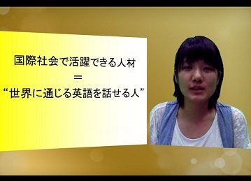
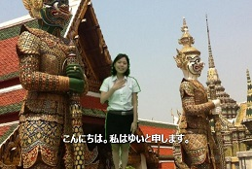
学生対抗！eプレゼン・コンテスト
Commonsを利用したプレゼンテーションコンテスト

Slide 6
コンテストの目的
大学側への効果
eラーニングへ、学生が参画する契機となる
学生のコンテンツが、教職員に対する刺激となる
学生側への効果
「受け身型」ではできない能力の習得
    プレゼン力、自己表現力、デザイン力
受け身型
先生は教えるだけ、学生は学ぶだけ
学生主導型
互いが教え合い、学び合う
教授
教授
学生
学生
学生

Slide 7
エントリー数/予選出品数推移
Teams
52
50
52
30
43
35
52
30
35
30
24
24
予選の分割開催
個人参加禁止

Slide 8
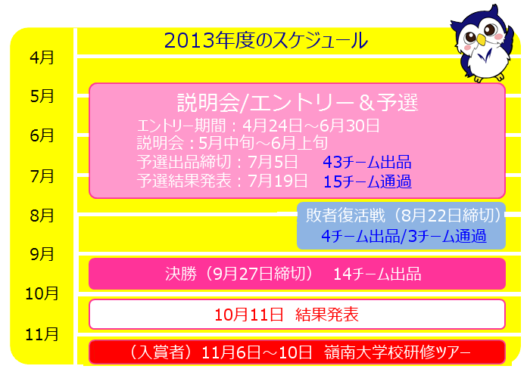
コンテストの流れ

Slide 9
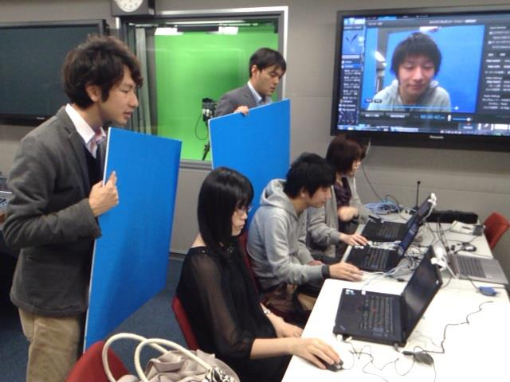
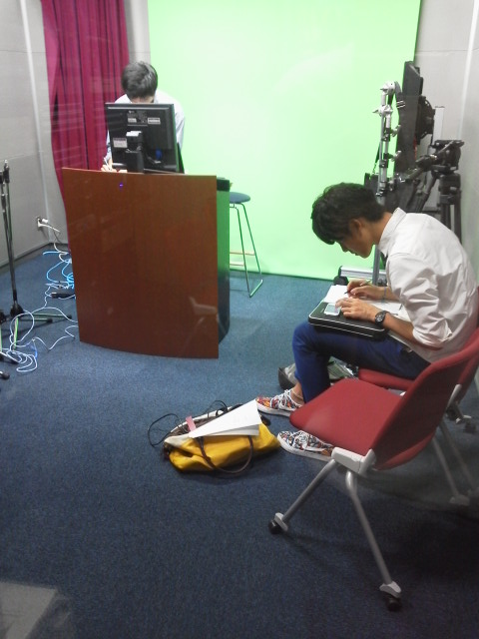
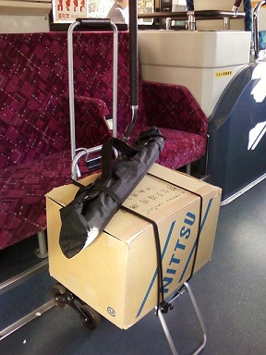
学生への制作支援（1）
スタジオがなかった時は
PC、クロマキー設備を教室に持ち込み
スタジオでの支援
（駿河台キャンパス）

Slide 10
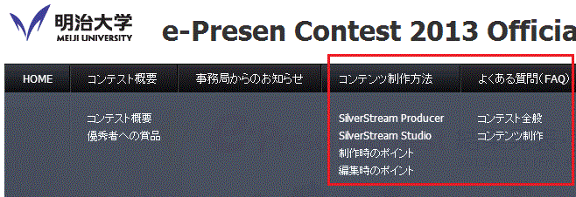
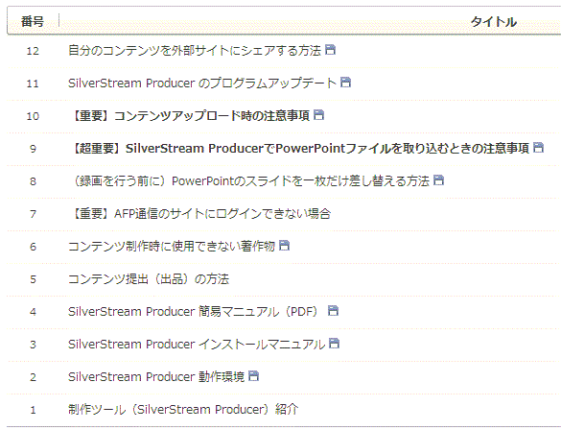
学生への制作支援（2）
公式サイトによるマニュアル、FAQ

Slide 11

3年間の主な成果（1）
コンテンツの質の向上
  個人レベルでの向上
  2. 年ごとの向上
決勝
2013
準決勝
2012
予選
2011
向上の要因
  過去の作品が参考に
  過去の傾向と対策を具体的に提示
「こうすれば高得点がとれる」というデータを示した

Slide 12
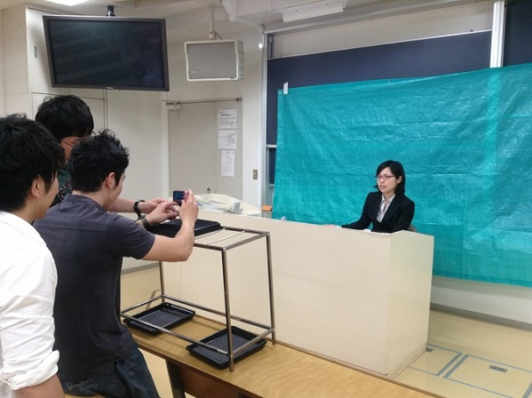
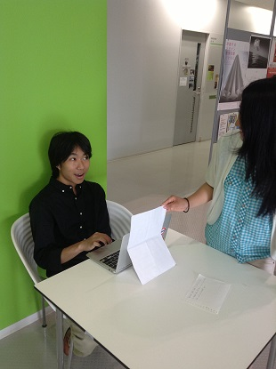
3年間の主な成果（2）
学生同士でのサポート
  （特に生田キャンパスでは）学生サポーターが制作支援
廊下の壁
レジャーシート
傘立て

Slide 13
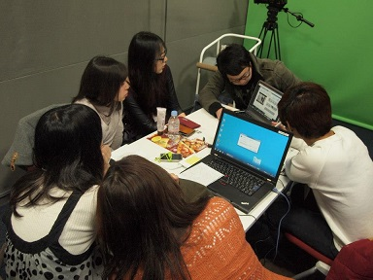
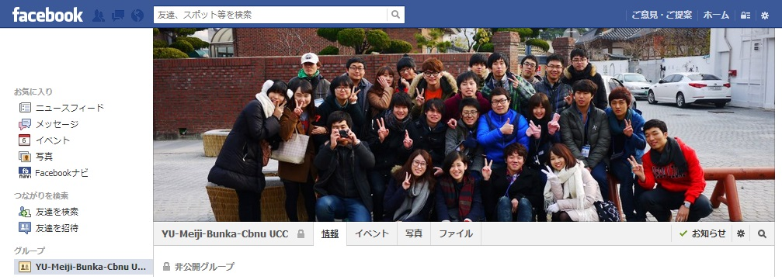
3年間の主な成果（3）
国際交流の増進
  Commons導入の韓国の大学との交流
  行事以降、学生同士がFacebookでもつながる

Slide 14
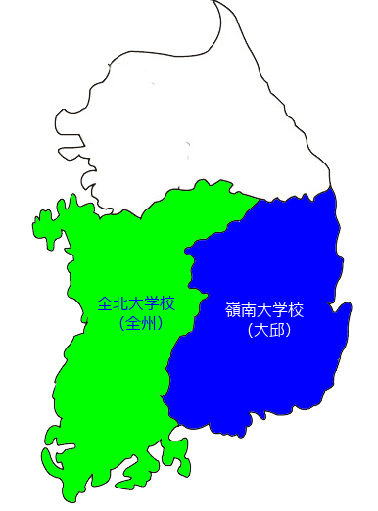
3年間の主な成果（韓国）
東西の「歴史的な握手」
  大学連携の新たな形を提示
東西対抗意識
（普段はあまり仲がよくない）
「明治大学のイベント」
でまとまる

Slide 15

課題（さらなる発展へ）
宣伝活動と制作支援にかかるコスト軽減
リピーターを増やす
  ゼミや授業単位で参加することを恒例化
「日本国内」での他大学との連携
学生による、知名度向上への活動
  食わず嫌い（＝制作が難しい）の払拭
  学生サポーターを増やす

Slide 16
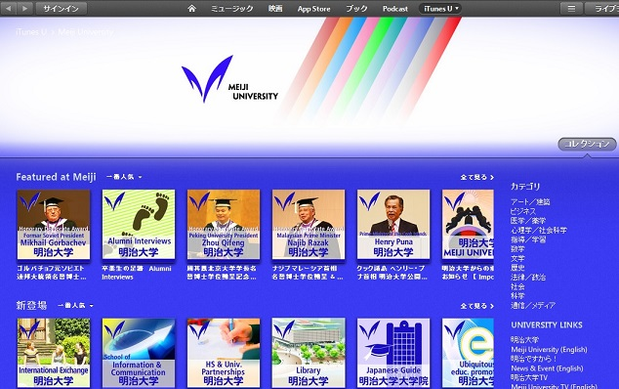
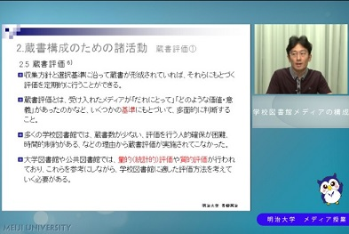
eラーニング
iTunes U
Commonsの一部コンテンツをMp4化
メディア授業
LMS連携で視聴

Slide 17
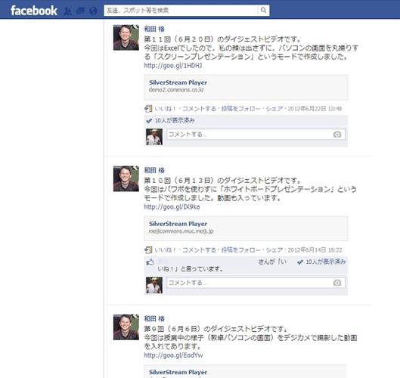
授業での利用（ダイジェスト）
Facebookページに
コンテンツを転載
（右図：和田先生）

Slide 18
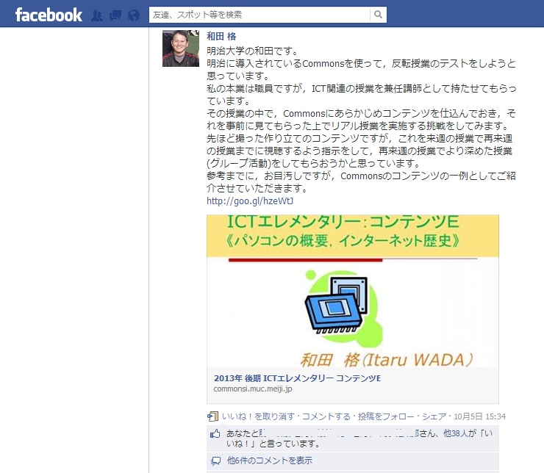
授業での利用（反転授業）
授業内容はコンテンツで
リアルの授業は応用編の習得

Slide 19

End

